Slide 1
СОЗДАНИЕ УСЛОВИЙ
ДЛЯ НЕПРЕРЫВНОГО РАЗВИТИЯ ПРОФЕССИОНАЛЬНОГО МАСТЕРСТВА
ПЕДАГОГИЧЕСКИХ РАБОТНИКОВ ДОУ
© Орлова И.А.
Опорная площадка
«Методическая работа со старшими воспитателями
детских садов города Коряжмы в рамках реализации Федерального образовательного стандарта»
Коряжма, 2021

Slide 2

СТРУКТУРНО-ФУНКЦИОНАЛЬНАЯ МОДЕЛЬ мотивации и поддержки профессионального роста педагогов
© Орлова И.А.

Slide 3
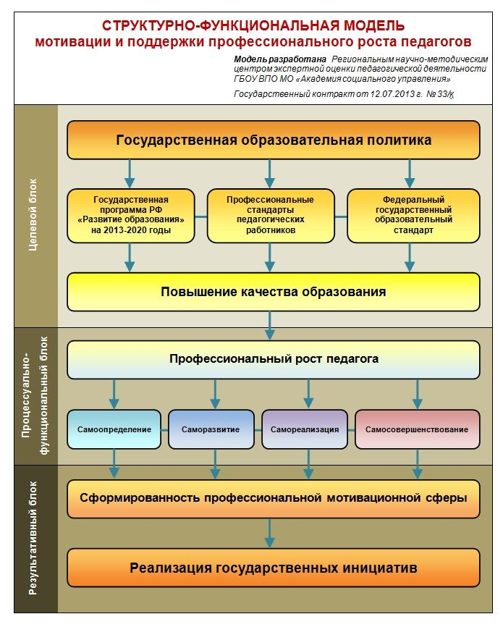
© Орлова И.А.

Slide 4
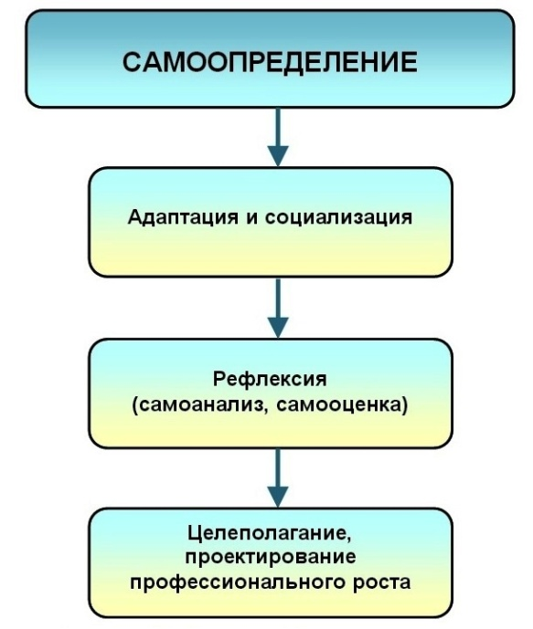
Стадия профессионального самоопределения
© Орлова И.А.

Slide 5
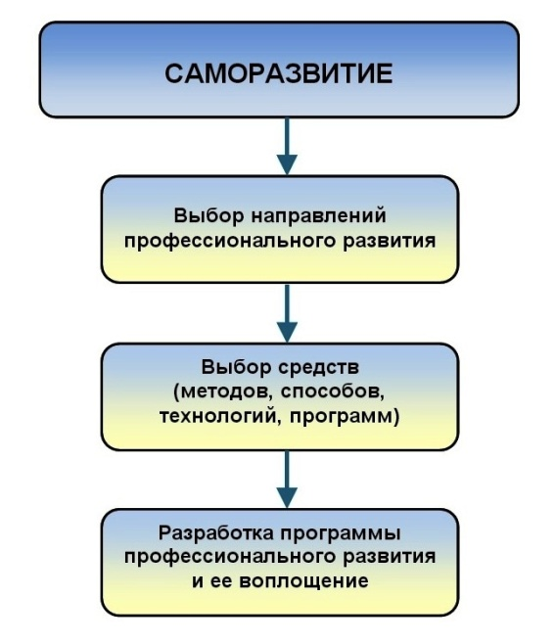
Стадия профессионального саморазвития
© Орлова И.А.

Slide 6
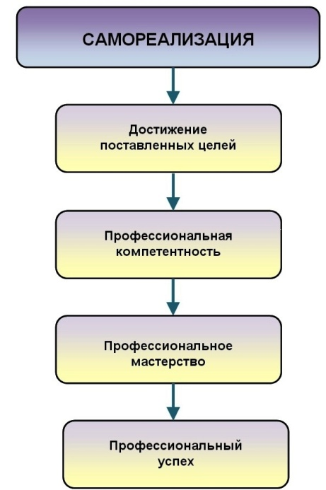
Стадия профессиональной самореализации
© Орлова И.А.

Slide 7
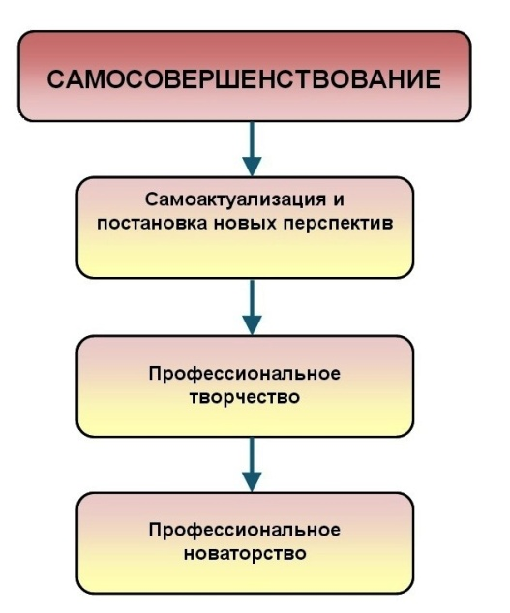
Стадия профессионального самосовершенствования
© Орлова И.А.

Slide 8
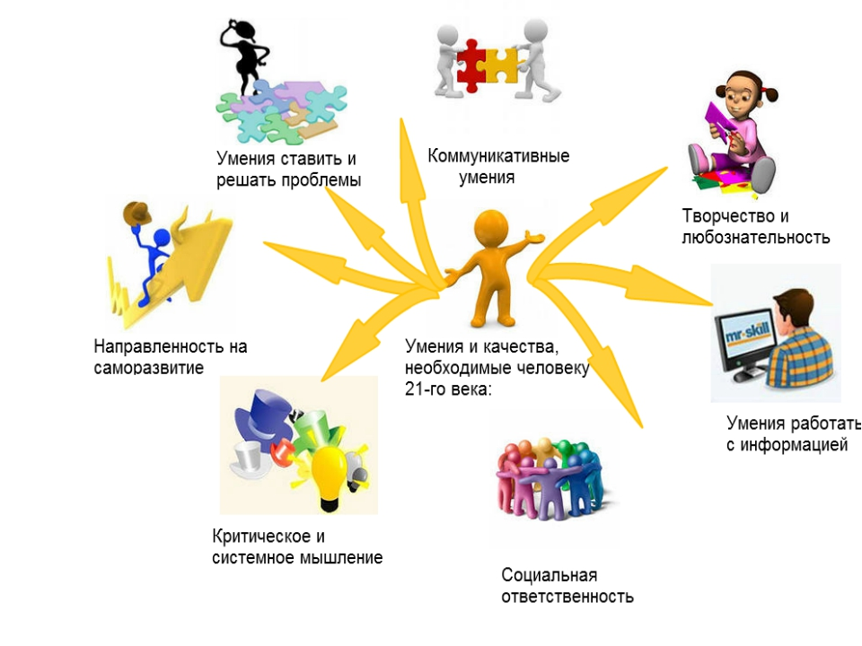
© Орлова И.А.

Slide 9
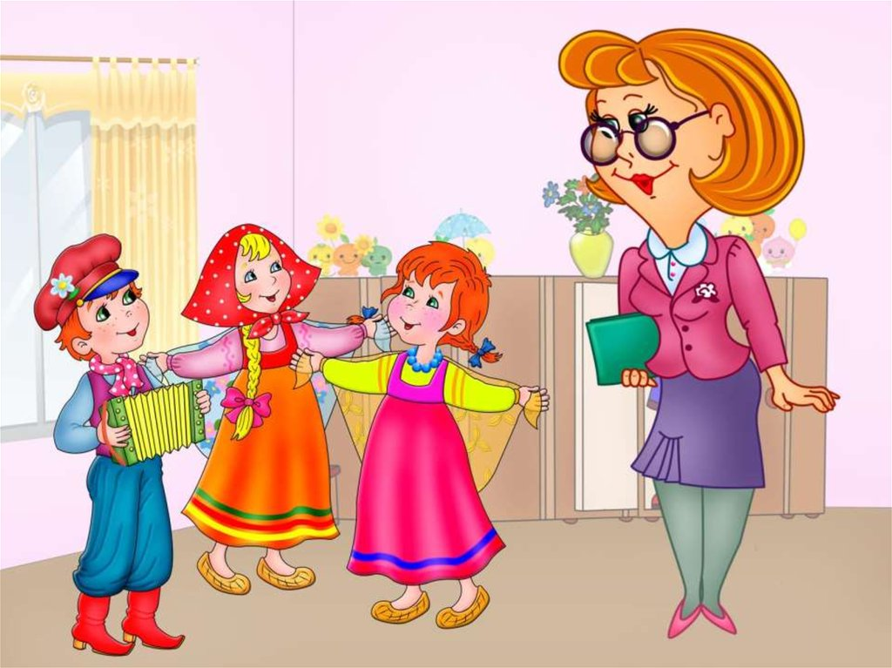
методическая работа в ДОУ – это целостная система взаимосвязанных мер, основанная на науке и прогрессивном педагогическом и управленческом опыте, нацеленная на повышение качества и эффективности образовательного процесса через обеспечение профессионального роста педагогических работников и развитие их творческого потенциала (О.Н. Скоролупова)
Типы мотивации и мотивационные профили персонала

Slide 10

Мотивация - это внутреннее свойство человека, составная часть его характера, связанная с его интересами и определяющая его поведение в организации.
Стимул – это некоторое воздействие на человека, целью которого является направить его деятельность, скорректировать поведение в организации.

Slide 11
Инструментальный тип мотивации
Такой работник ориентирован на «голый заработок», желательно наличными и незамедлительно; он противник других форм поощрений, индифферентен к форме собственности и работодателю; интересует цена труда, а не его содержание (то есть труд является инструментом для удовлетворения других потребностей, отсюда и название этого типа мотивации); важна обоснованность цены, не желает подачек; важна способность обеспечить свою жизнь самостоятельно.

Slide 12
Профессиональный тип мотивации
Такой работник считает важнейшим условием деятельности реализацию своих профессиональных способностей, знаний и возможностей; его в значительной степени волнуют содержание труда и характер работы; интересует содержание работы; не согласен на неинтересные для него работы, сколько бы за них не платили; интересуют трудные задания – возможность самовыражения; считает важной свободу в оперативных действиях; важно профессиональное признание как лучшего по профессии.

Slide 13
Патриотический тип мотивации
(социалистическая мотивация)
Характеризуется тем, что основа его мотивации к труду – высокие идейные и человеческие ценности; необходима идея, которая будет им двигать; важно общественное признание, участие в успехе; главная награда – всеобщее признание незаменимости в фирме.

Slide 14
Хозяйский тип мотивации
Этот тип мотивации основан на достижении и приумножении собственности, богатства, материальных благ и т.п.; для такого работника почти не нужна внешняя мотивация; для него достаточно этой внутренней идеи постоянного увеличения материальных благ; потребности таких работников практически не ограничены; такой работник: добровольно принимает на себя ответственность; характеризуется обостренным требованием свободы действий; не терпит контроля.

Slide 15
Люмпенизированный тип мотивации
Такой работник предпочитает уравнительное распределение материальных благ; его постоянно преследует чувство зависти, неудовлетворенности порядком распределения благ в обществе; ему все равно, какую работу выполнять; согласен на низкую оплату при условии, чтобы другие не получали больше; у него низкая квалификация и он не стремится повысить ее, даже противодействует этому; ему присуща низкая активность и выступление против активности других; низкая ответственность, стремление переложить ее на других; стремление к минимизации усилий.

Slide 16
Формы стимулирования | Мотивационный тип
 | Инструментальный | Профессиональный | Патриотический | Хозяйский | Люмпенизированный
Негативные | Нейтральна | Запрещена | Применима | Запрещена | Базовая
Денежные | Базовая | Применима | Нейтральна | Применима | Нейтральна
Натуральные | Применима | Нейтральна | Применима | Нейтральна | Базовая
Моральные | Запрещена | Применима | Базовая | Нейтральна | Нейтральна
Патернализм | Запрещена | Запрещена | Применима | Запрещена | Базовая
Организационные | Нейтральна | Базовая | Нейтральна | Применима | Запрещена

Slide 17
Формы стимулирования
Название форм стимулирования | Инструменты
Негативные | Штрафы, наказания, угрозы потери работы, лишение премий
Денежные | Зарплата, все виды премий, надбавок
Натуральные | Предоставление жилья, социальные льготы
Моральные | Грамоты, награды, почётные звания
Патернализм | Дополнительное страхование, условия отдыха
Организационные | Условия работы, содержание и организация
Участие в управлении | Участие в общественной работе, делегирование полномочий

Slide 18


